Slide 1

專題報告
對象：四至六年級學生
1

Slide 2
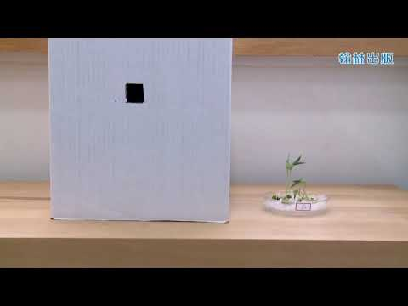
影片觀賞
2
Notes:
https://edpuzzle.com/media/5e67a2f87f01e340c5b86b4f
YouTube：
https://www.youtube.com/watch?v=vWXqJG6HRmc&feature=youtu.be

Slide 3




植物若要健康地生長，需要甚麼條件？
3

Slide 4
目 錄
一、 運用腦圖，確定焦點問題
二、 搜集資料的途徑及研究方法
三、 如何運用不同的說明手法
4

Slide 5
專題報告
5

Slide 6
一、 運用腦圖，確立焦點問題
6

Slide 7


腦圖
腦圖的作用：
突出重點
釐清分類
啟發思考
7

Slide 8

如何製作腦圖
步驟1:
先聯想與「植物生長」相關的概念。
步驟2:
將聯想到的概念分類。
將主題和概念連結起來，可以用箭咀或線條表達各概念與主題的關係。
步驟3:
8

Slide 9

腦圖例子
深綠色
幼苗
青黃色
葉子
種子
生長
階段
萌芽
陽光
莖
植物
器官
植物生長
生長
條件
空氣
花
水
強壯
柔弱
環境
室內
室外
9

Slide 10
提出焦點問題
可以運用六何法，針對研究主題，提出一些相關的問題
提問方向 | 解釋
What 什麼事？ | 出現什麼情況
Why 為什麼？ | 原因
Who 誰？ | 小幼苗
When 什麼時候？ | 時間
Where 什麼地方？ | 地點
How 怎麼辦？ | 跟進方法、結果怎樣
在設定焦點問題時要注意：
留意提出問題的範圍會否太廣泛
能否就研究主題提出不同角度的問題
10

Slide 11
焦點問題例子
提問方向 | 提出問題
What 什麼事？ | 要觀察什麼？顏色？生長情況？
Why 為什麼？ | 為什麼植物生長需要陽光？
Who 誰？ | 要觀察什麼種類的植物或幼苗？
When 什麼時候？ | 要觀察多長時間？
Where 什麼地方？ | 植物應擺放在什麼地方？
How 怎麼辦？ | 如何使植物健康生長？
11

Slide 12

擬定報告題目
步驟1:
透過聯想詞彙製作腦圖。
步驟2:
運用腦圖訂立焦點問題。
步驟3:
最終確立題目：「探究陽光對幼苗生長的影響」。
12

Slide 13
二、搜集資料的途徑及研究方法
13

Slide 14

搜集資料的途徑
報章
善用網上資源
引用書籍、學術文章、報刊等
細心挑選有用、可靠的資料
交代資料出處
互聯網
書籍
雜誌
機構文件
14

Slide 15
資料記錄表
運用表格作記錄，方便日後查閱及整理報告內容。
資料來源 | 資料簡介 | 適用於報告哪個部分
（標明資料如書籍、學術文章、報刊、雜誌等的出處） | （從資料選取有用的部份，在此用自己的文字簡述內容。） | （引言/研習動機、研習方法、實驗步驟等）
例子： 李惠珠、陳明珠(1991)： 《花草的神奇奧妙》，台北 ，護幼社文化事業有限公司。 | 書中說，在成長中的植物會分泌一種 「生長激素」，刺激植物長高。 太陽照射時，激素的作用會減少，植物的高度增長較慢；沒有陽光時，激素的作用增強，長高的速度較快。 | 引言/研習動機
15

Slide 16
實驗測試
涉及自然現象的問題，我們可以進行實驗來引證，獲得第一手資料
透過日常觀察、
填寫「生長記錄表」、拍照記錄
01
研習方法和工具
02
實驗步驟
具體說明每個實驗步驟
探究陽光對
幼苗生長的影響
03
研習結果及分析
實驗過程的記錄和
觀察結果
04
研習感想
個人的反思
16

Slide 17
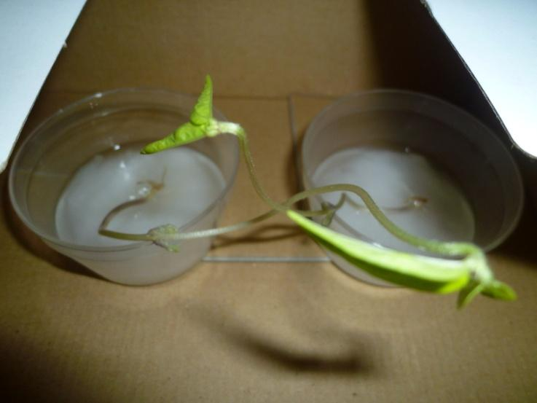
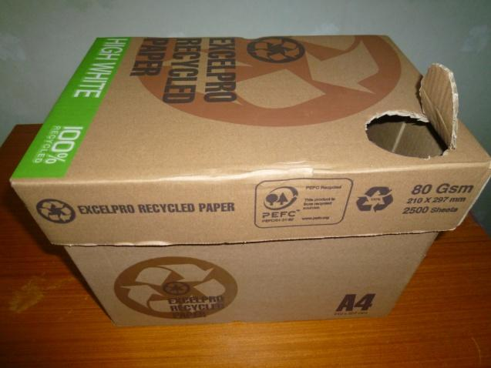
實驗測試
題目：探究陽光對幼苗生長的影響
一個杯子放在陽光下
另一個杯子放在有小孔的紙箱內
17

Slide 18
製作觀察記錄表
完成表格後放在「附錄」部分
運用表格記錄實驗過程的變化。
例子：
日數 | 有陽光 |  |  |  | 沒有陽光
 | 莖的長度 (cm) | 葉子 顏色 | 葉子 數目 | 外觀 特點 | 莖的長度 (cm) | 葉子 顏色 | 葉子 數目 | 外觀 特點
第一天 | 1 | 不適用 | 不適用 | 種子 | 1 | 不適用 | 不適用 | 種子
第四天 | 4 | 翠綠 | 2 | 強壯，能豎立 | 5 | 青黃 | 2 | 柔弱， 仍能豎立
第七天 | 5.5 | 翠綠 | 2 | 強壯，能豎立 | 13.5 | 青黃 | 2 | 柔弱， 仍能豎立
第十八天 | 15 | 翠綠 | 5 | 強壯，能豎立 | 28 | 青黃 | 5 | 柔弱， 不能豎立
18

Slide 19
三、 如何運用不同的說明手法
19

Slide 20

說明手法的種類
1
舉例說明
定義：
舉出具有代表性的例子來說明事物的本質、特徵。
好處：
把抽象、複雜的事物或事理說得具體明白。
例子：
觀察、量度和記錄幼苗的生長情況，記錄的資料如兩株幼苗的高度、莖的長度、葉子數目、葉子的顏色和外觀特點。
20

Slide 21

說明手法的種類
2
數字/圖表說明
定義：
採用數字/圖表，使要說明的事物具體化
好處：
準確和有系統地反映事物的特點，增強可信性及說服力，亦有助讀者理解
例子：
在陽光充沛下生長的幼苗，第一天的高度是 1 厘米，
第十八天的高度是 15 厘米，即平均每天增高 0. 83 厘米。
21

Slide 22

說明手法的種類
3
引用說明
定義：
引用典籍、名言、諺語、詩詞、文章、 傳說等來說明事物。
好處：
能使說明的內容更具權威，並增添趣味。
例子：
《花草的神奇奧妙》書中的敍述，支持本實驗的結果。由於生長激素的作用，在黑暗中成長的幼苗長高的速度較快；由於沒有陽光，葉子不能進行光合作用，所以葉子是青黃色的；因為營養不足，所以樹莖很柔弱，不能支撐自己的重量。
22

Slide 23

說明手法的種類
4
比較說明
定義：
把事物加以比較
好處：
凸顯事物相同或相異之處，或凸顯事物的性質、特徵。
例子：
在陽光充沛下生長的幼苗，第一天的高度是 1 厘米，第十八天的高度是 15 厘米，即平均每天增高 0. 83 厘米。幼苗在第三天長出2片葉子，第十一天起有5片葉子，葉子是翠綠色的。此外，幼苗的莖是強壯的，能豎立起來。
在黑暗的環境生長的幼苗，第一天的高度是1厘米，第十八天的高度是28 厘米，即平均每天增高 1. 56 厘米。幼苗在第三天長出 2 片葉子，到第十七天才有五片葉子，葉子是青黃色的。
23

Slide 24
謝謝你的參與
只要有恒心，凡事可成真
24

Slide 25
後記
本教材由香港教育大學中國語言學系「STEAM蒸蒸日上：生活中的數理人文」計劃團隊及以下學生合力製作，歡迎老師參考使用，並請註明出處。
參與學生就讀中國語文教育榮譽學士課程三年級，姓名如下：
(1)唐裕辰
(2)林秀芬
格式示例：
張壽洪、何志恆、梁佩雲（2020）《「STEAM蒸蒸日上：生活中的數理人文」計劃 ‧ 單元二：基本研究法》，香港，香港教育大學中國語言學系。
2020年3月
25

Slide 26
本計劃榮獲
語文教育及研究常務委員會（語常會）撥款資助
🙠🙠 特此鳴謝 🙢🙢
26

